Slide 1
Kedvenc prezentáció készítő szoftverem
Prezentációt készítő tanuló neve: Csordás Gergely
Felkészítő tanár: Fila Gyula
Iskola: Kaposmérő, Hunyadi János Általános Iskola AMI 7521 Kaposmérő Hunyadi utca 9.

Slide 2
Ismered a Prezit?
Ebben a prezentációból kiderül…
mikor és miért jött létre a Prezi.
kiknek köszönthetjük.
mivel hódította meg a világot.
hogyan használd.
és azt is, hogy miért ez a kedvencem.

Slide 3
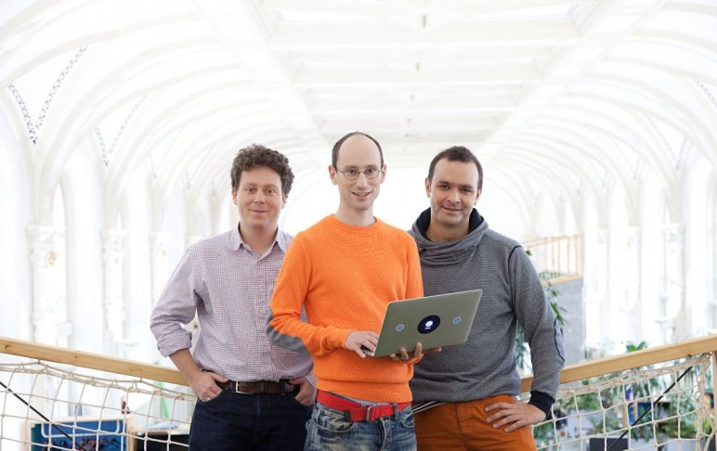
Keletkezése
2007-et írunk. Adam Somlai-Fischer szerette volna bemutatnia diplomatervét de úgy gondolta a PowerPoint túlságosan korlátozza ezt. Azt akarta hogy egyszerre lehessen látható az egész és rá lehessen zoomolni bizonyos részeire.
Adam összeált Halácsy Péterrel akivel elkészítette a programot. Árvai Péter is beállt aki az üzleti rész vállalta el.

Slide 4
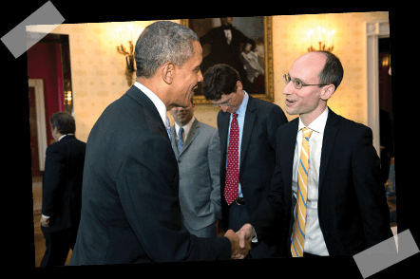
Prezi az USA-ban
A Prezit az USA teljes területén, a diákok és tanárok ingyenes használhatják az iskolákban.

Slide 5
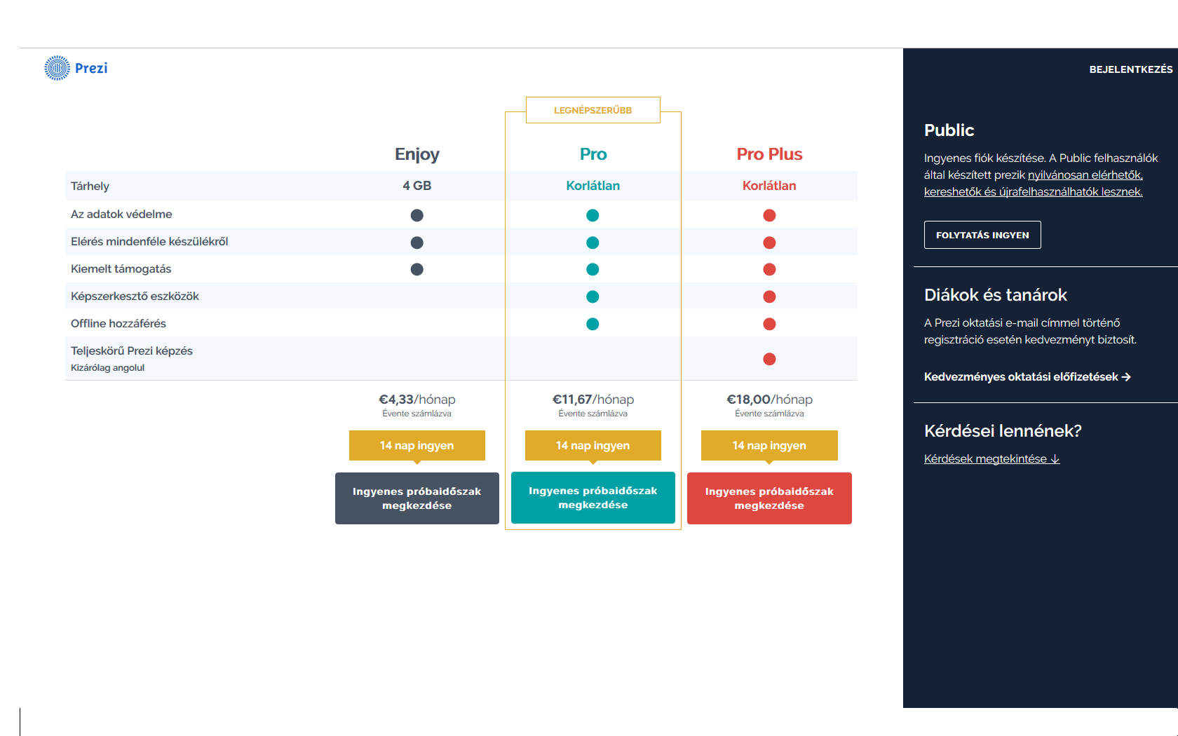
Első lépések a Prezivel
Látogass el a www.prezi.com oldalra!
A Prezit ingyen felhasználhatod, de ha gondolod meg is veheted.
Az alábbi ábrán a Prezi szolgáltatásokat látod árakkal együtt.

Slide 6

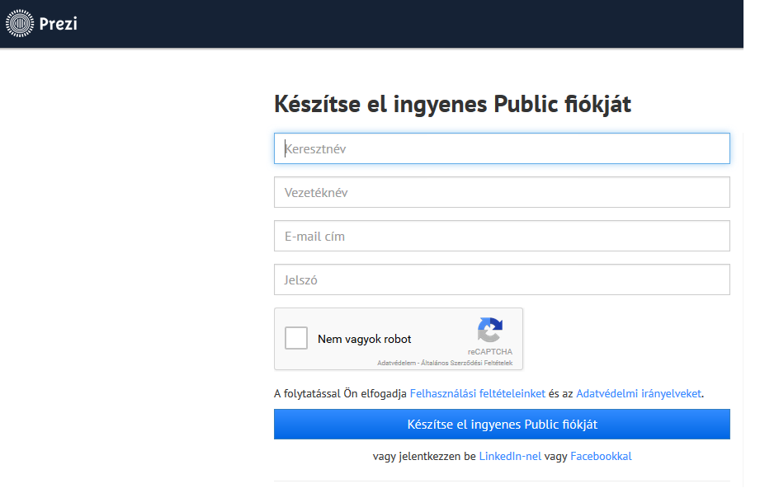
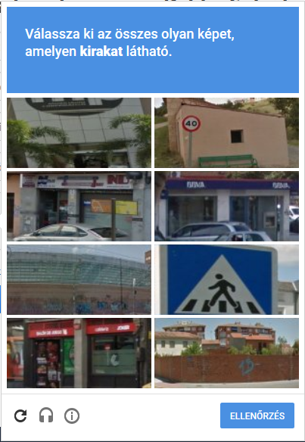
Szóval ideje kirakatot nézegetni
Regisztráljunk be!
Fontos tudatnunk hogy nem vagyunk robotok.
Ha eltéveszted kapsz még egy lehetőséget.

Slide 7
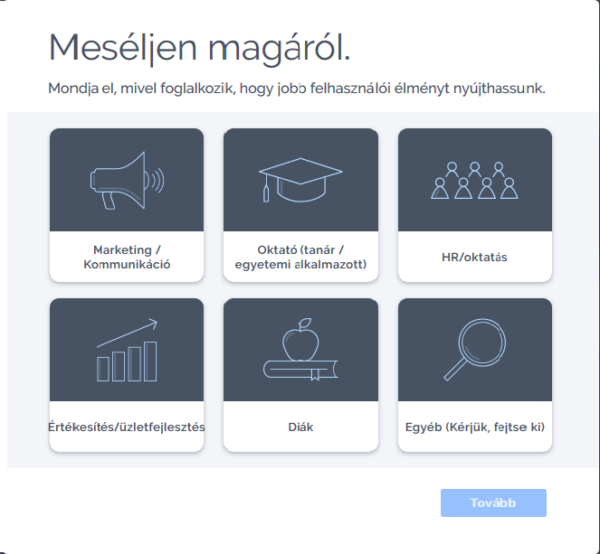
Sokat segítünk a Prezinek, ha eláruljuk kik is vagyunk valójában.

Slide 8
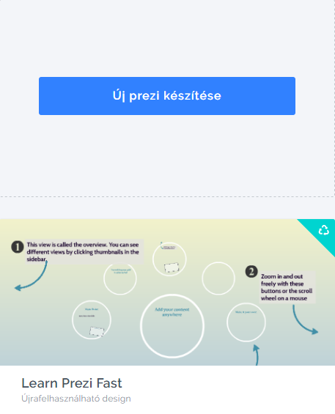
1. Prezink készítése
Ha szeretnénk egy angol nyelvű „tutorial”-t akkor ide kattintsunk
De ha azonnal bele akarunk kezdeni válasszuk az „Új prezi készítése” gombot.

Slide 9
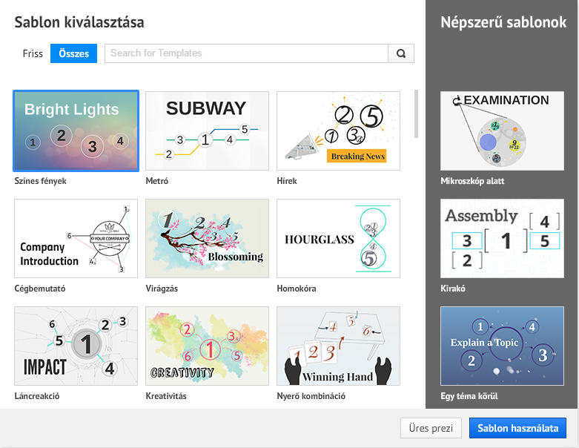
Itt választhatunk egy csomó sablon közül.
Vagy kezdünk egy teljesen üreset

Slide 10
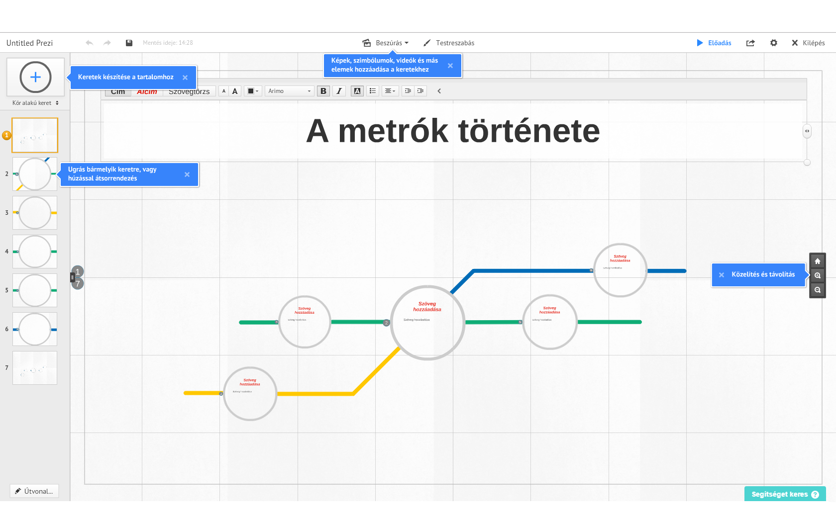
Kezdjünk is bele a metrók történelmébe (ha már a sablon „subway”)!
Az egész tartalmat látjuk egyszerre és gyorsan válthatunk a keretek között.

Slide 11
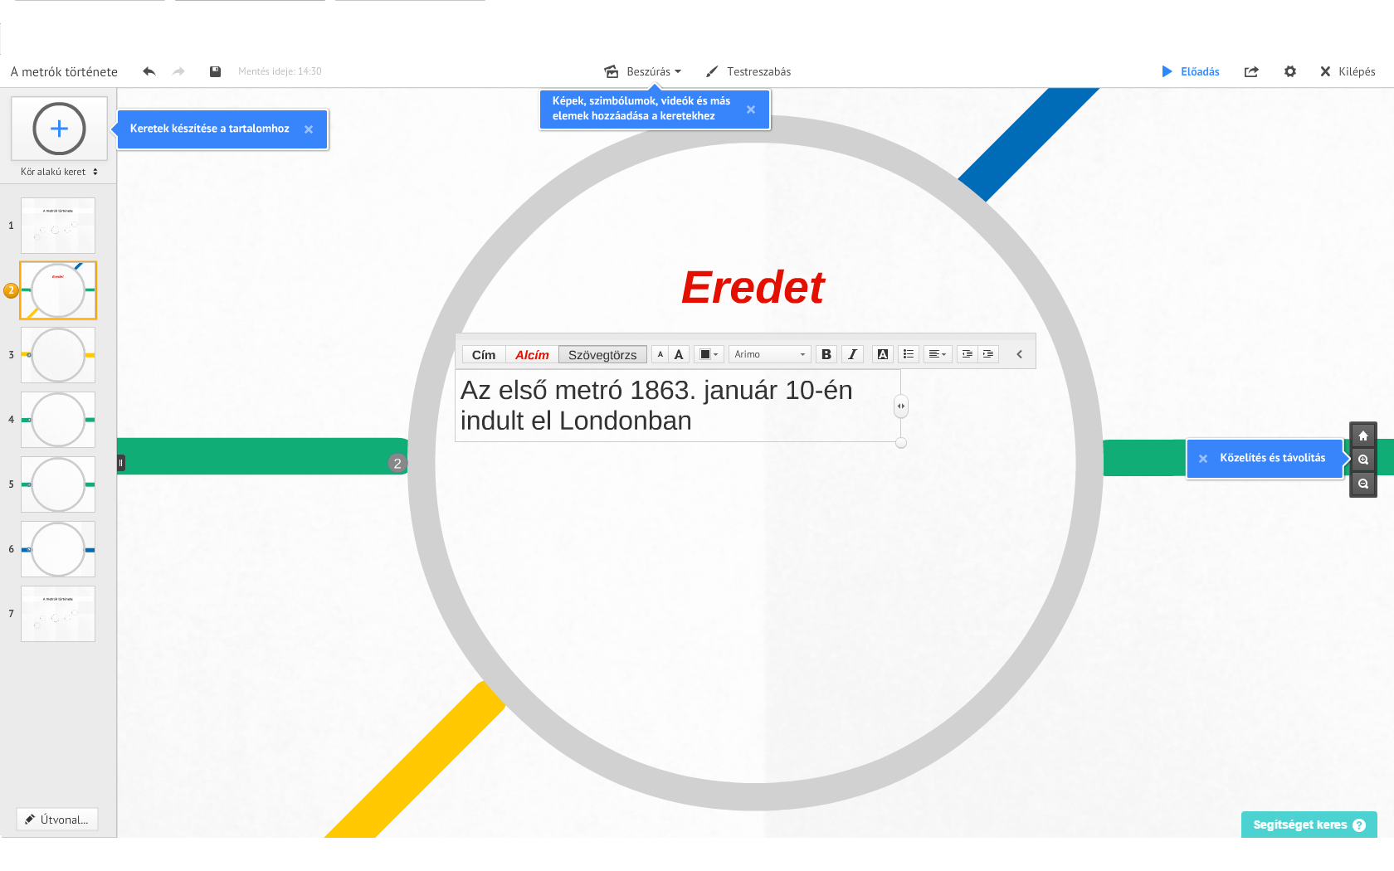
Vörös „Eredet” felirat az alcím. Csak a sablon miatt vörös, egyébként bátran formázhatjuk az írott szöveget (lásd 13. dia)
A szövegtörzsbe írjuk a lényeget

Slide 12
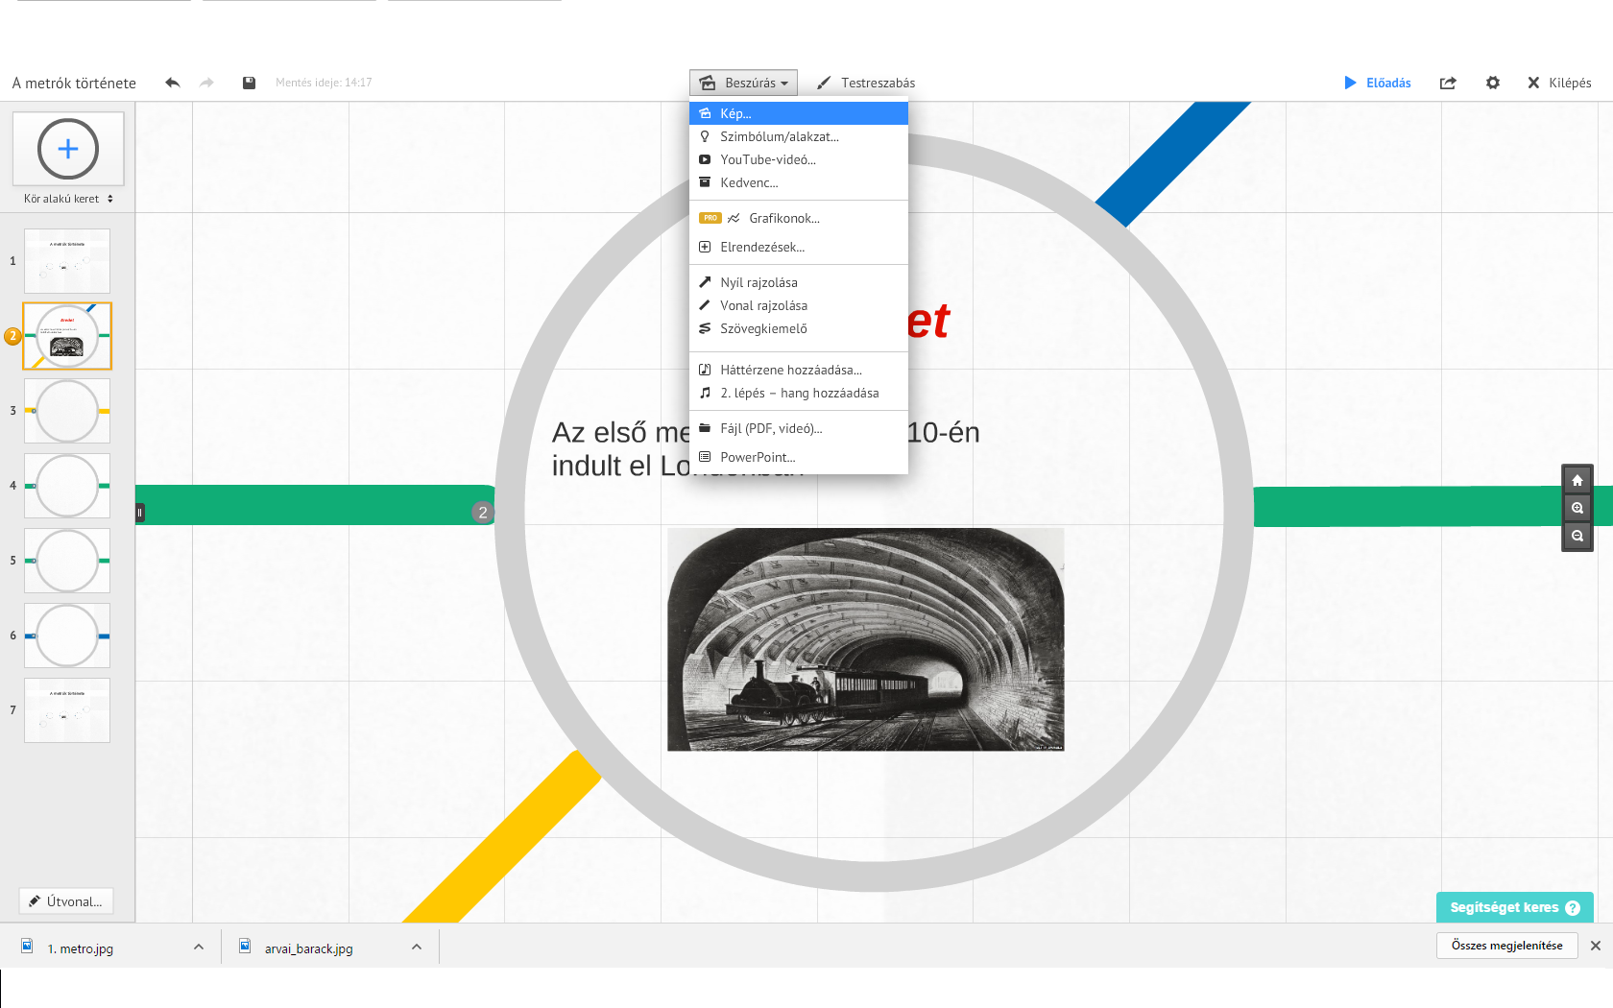
Mint minden prezentációs programban, itt se felejtsük el képeket beszúrni.
De természetesen videót, hangot és szimbólumokat is be lehet szúrni

Slide 13
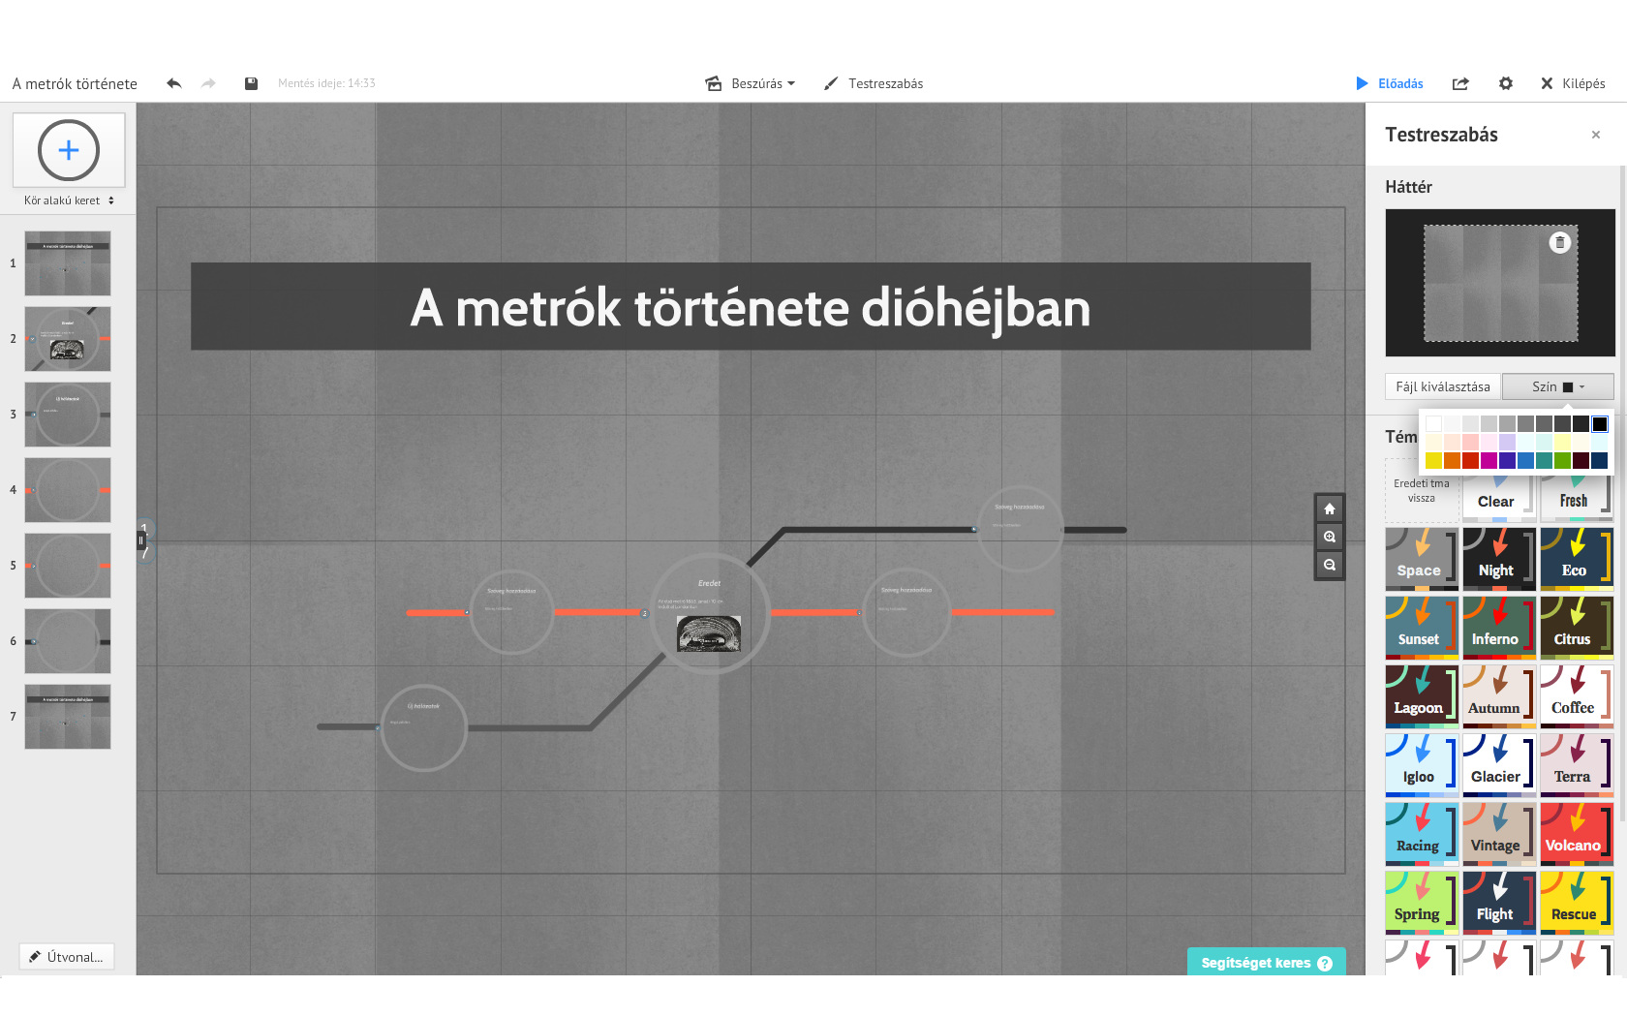
Itt testre szabhatjuk művünket.
Megváltoztathatjuk a színt és beállíthatunk sablont.

Slide 14
Itt változtathatjuk a szöveg külalakját
Színt
Betűtípust, betűstílust

Slide 15
Miért szerettem meg a Prezit?
Számomra sokkal átláthatóbb és több lehetőséget biztosít mint az előzőleg használt programok.
Online elérhető és viszonylag egyszerű használni.
Az itt készített prezentációkat könnyen meg lehet osztani.
Az eddig elkészített prezentációim amiket Prezivel készítettem mindig nagy sikert arattak osztálytársaim körében.

Slide 16
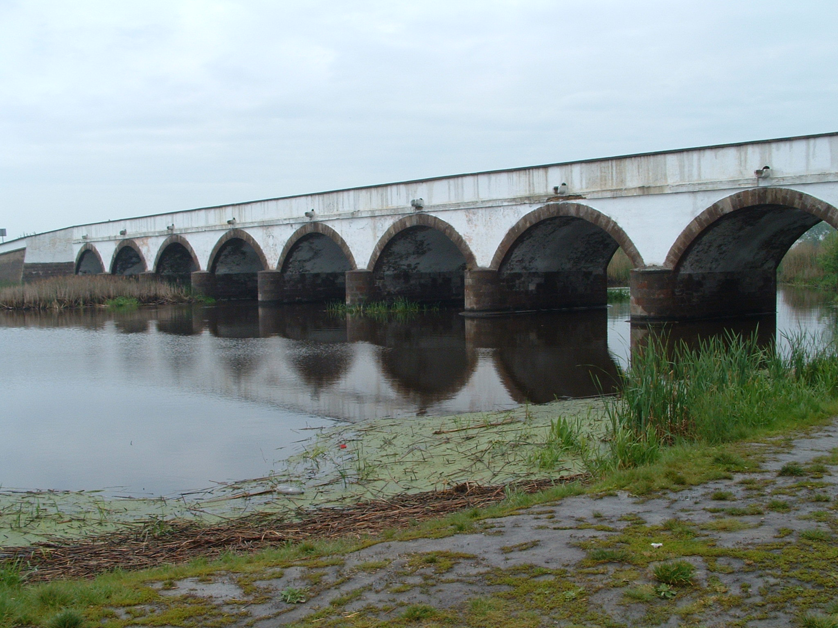
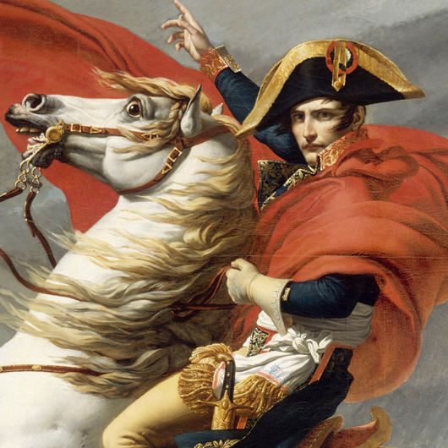
Saját prezentációim
I. Napóleon
Hortobágyi Nemzeti Park

Slide 17
Teszteljük mit jegyeztél meg?
Melyik évben keletkezett a Prezi?
Kik alapították a Prezit?
Mi volt a motiváló ok a Prezi létrejöttében?
Milyen előnyei vannak a használatának?

Slide 18
Források
www.wikipédia.org
www.prezi.com
www.atv.hu

